Slide 1

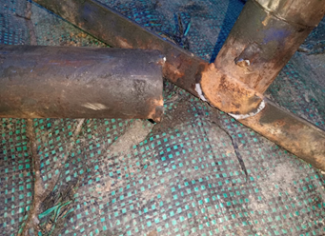
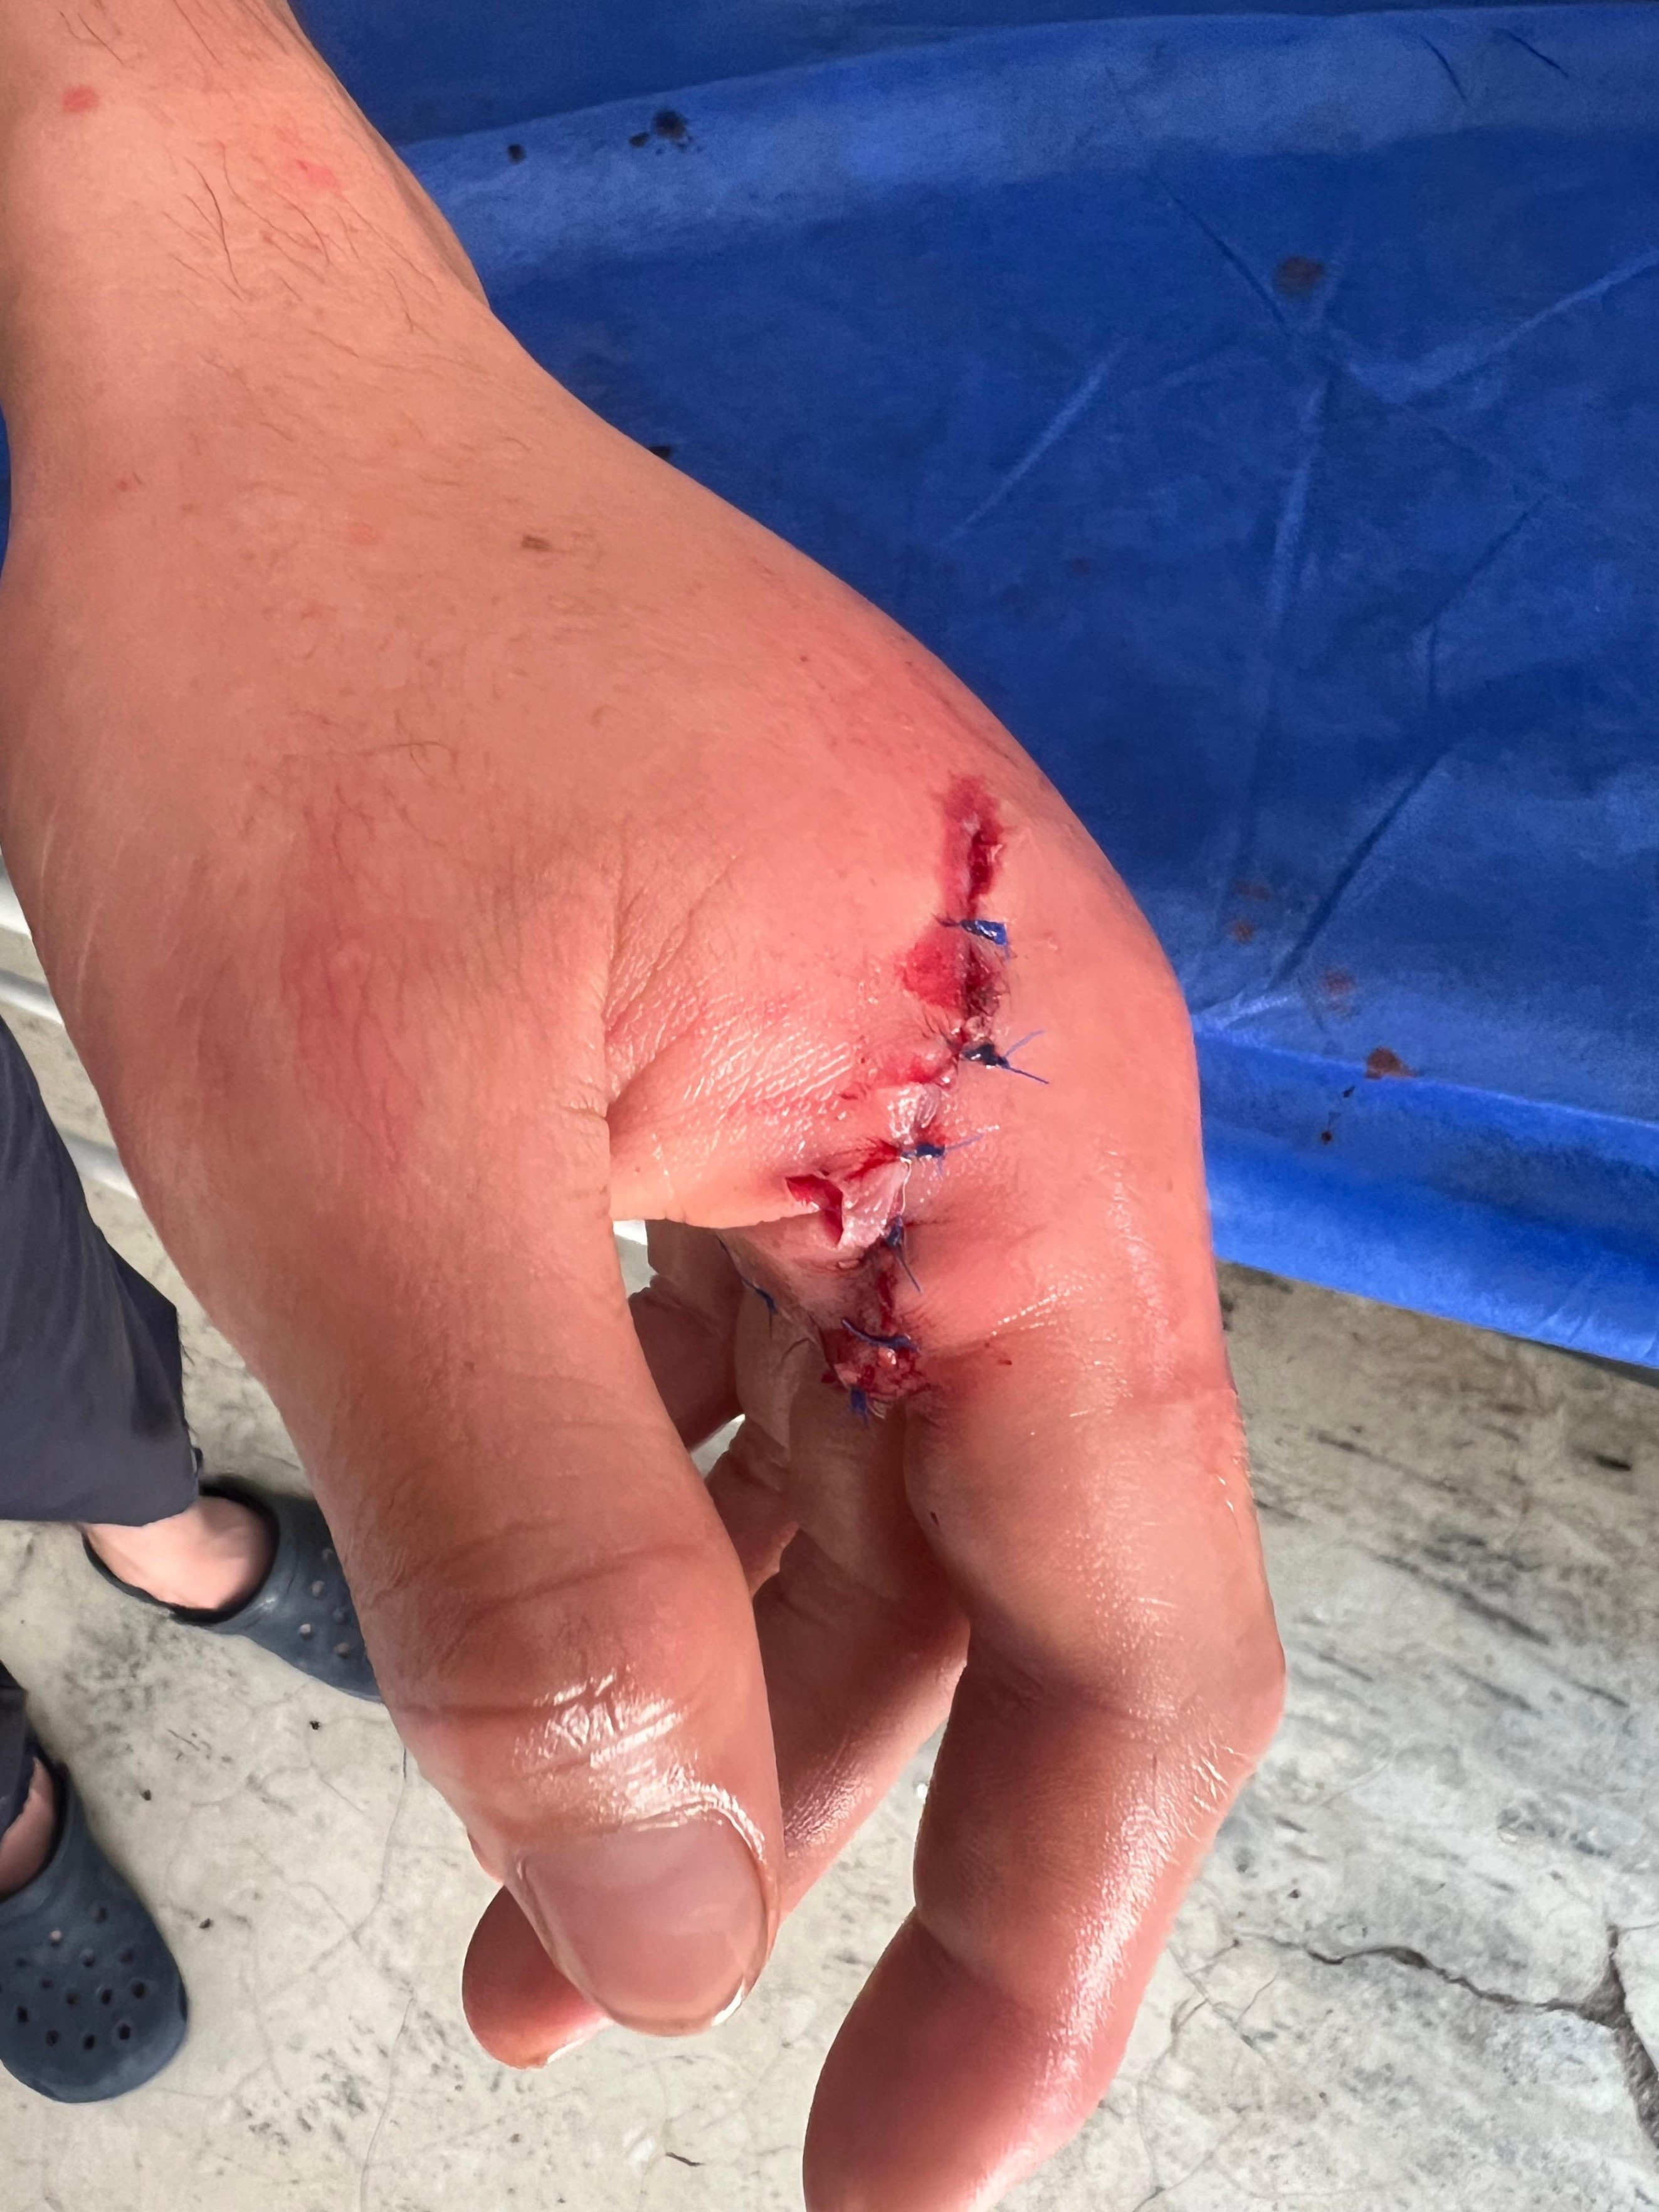
CO-FHSEQ-10 REV 3 JULIO 2023
21 de enero de 2025
Todo personal activo Kluane Drilling LTD
..
Ausencia de seguimiento y/o realización de inspecciones periódicas al estado de los estantes de tubería, verificando condiciones y necesidad de mantenimientos o mejoras.
No se tiene un diseño estandarizado para las estanterías de tuberías, teniendo en cuenta su capacidad de almacenamiento.
El colaborador se vio expuesto en el área de operación donde se genera la caída de la tubería, debido a la condición insegura presentada por el daño de la estructura.
Mecanismo de la lesión
Zona donde se genera golpe y herida.
Realizar inspecciones diarias y periódicas sobre el estado de los estantes de tubería, permitiendo identificar las condiciones que se puedan generar ante su uso.
El 21 de enero, a las 9:00 a.m., el auxiliar de campo, mientras trabajaba en la máquina KD 1700-05, apoyaba la actividad de giro e instalación de la máquina en plataforma para iniciar una nueva perforación. Durante esta labor, el colaborador, junto con otros compañeros, comenzó a reubicar una tubería HRQ de una estantería a otra.
Mientras apilaban tubos en el interior de un estante metálico, se desoldó la base del pilar vertical de la estructura, lo que provocó la caída de los tubos acumulados hacia el costado de la pierna izquierda del trabajador, sin causar ninguna lesión en esta área. Sin embargo, en un reflejo para evitar la caída, el colaborador colocó su mano en un lugar donde también cayeron otros tubos HRQ, golpeándole la mano izquierda y ocasionándole un corte en la piel.
El incidente fue reportado al personal de HSE, quienes brindaron acompañamiento a la atención médica. Se realizaron imágenes diagnósticas que descartaron fisuras y fracturas.
Implementación de diseño estándar para estantería de tubería con capacidad de almacenamiento.
Realizar un análisis consciente de los riesgos de las actividades en cuanto a condiciones y actos inseguros. Validación de la calidad de los ATS.

